Slide 1
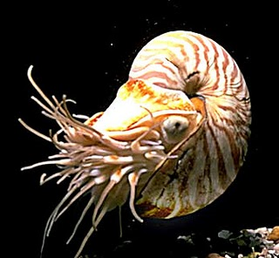
FILO MOLLUSCA

Slide 2
Filo Mollusca – Características gerais:
Mollusca – lat. Mollis – corpo mole;
2º maior grupo de animais com celoma verdadeiro – celomados - +/- 50.000 spp vivas e 35.000 spp fósseis;
Protostômios, Triblásticos, esqueleto rígido externo ou interno – concha;
Colonizaram tanto ambientes aquáticos quanto terrestres;
Reprodução sexuada com fecundação interna ou externa;
Maioria dióicos;
Ausência de metameria, mas provável ancestral comum com anelídeos;
Trocas gasosas ocorrem tanto através da superfície corporal quanto em órgãos respiratórios: brânquias e pulmões;

Slide 3
Maioria das classes com sistema circulatório aberto e coração, vasos e seios sanguíneos;
Em Cefalópodes o sistema circulatório é fechado;
Sistemas circulatório e respiratório muito eficientes → aumento do tamanho corporal (lula gigante > 18m);
Presença de manto carnoso que secreta (em muitos) uma concha → diversidade de funções;
Características exclusivas do filo: presença de rádula e pé muscular;
Olho direto e bem desenvolvido.

Slide 4
Bilatérios;
Em geral, com cabeça bem definida;
Parede ventral especializada em pé muscular – principalmente para locomoção;
Manto (ou Pálio) formado por dobras da parede corporal – cavidade do manto ou cavidade palial – origina pulmões ou brânquias e secreta a concha;
Epiderme em geral ciliado e secretora de muco, com muitas terminações nervosas;
Sistema digestivo completo;
Órgão especializado raspador – rádula;
Ânus, em geral, evacuando para dentro da cavidade do manto;

Slide 5
Rádula de caramujo

Slide 6
Um ou dois rins – metanefrídios – abrindo-se para dentro da cavidade pericárdica e geralmente, drenando para dentro da cavidade do manto;
Sistema nervoso – gânglios pares cerebral, pleural, pedioso, visceral, com cordões nervosos e plexo subepidérmico;
Gânglios centralizados em anel nervoso (Gastropoda e Cephalopoda);
Órgãos sensoriais: tato, olfato, paladar, visão e equilíbrio. Olhos altamente desenvolvidos em cefalópodes;
Dióicos e monóicos;
Larva trocófora, em alguns larva véliger;
Desenvolvimento direto

Slide 7
Anatomia interna de caramujo.

Slide 8
FORMA E FUNÇÃO:
Corpo dividido em massa visceral e massa cefalopodiosa;
Porção cefalopodiosa – mais ativa, contém os órgãos (alimentação, sensoriais e da locomoção);
Massa visceral contém órgãos dos sistemas digestivo, circulatório, respiratório e reprodutivo;
Manto, ou pálio, formado a partir de 2 pregas da epiderme, circunda espaço entre manto e a parede do corpo – cavidade do manto (ou cavidade palial);
Cavidade palial, abriga: brânquias (ou ctenídeos) ou pulmão;
Em alguns moluscos, manto secreta concha protetora – pérola;

Slide 9
Cabeça e Pé;
Maioria com cabeça bem desenvolvida, portadora de: boca e órgãos sensoriais especializados;
Receptores fotossensoriais;
Em geral, presença de tentáculos;
Interior da boca – presença da rádula;
Posterior à boca – principal órgão locomotor; pé.
Rádula:
Órgão lingüiforme raspador protrátil, em todos os moluscos, exceto em Bivalvia;
Membrana em forma de esteira, recoberta de fileira de pequenos dentes;
No interior da rádula existe uma cartilagem de suporte – odontóforo;
Função dupla; raspar e arrancar o material alimentar e servir de esteira transportadora das partículas para o trato digestivo.

Slide 10
Estrutura de uma rádula

Slide 11
Pé:
Adaptado para locomoção, fixação ao substrato ou funções combinadas;
Em geral, estrutura ventral, em forma de sola, proporcionando locomoção por rastejamento;
Diversas formas: discóides – lapas – adesão;
Lateral e comprimido – bivalves;
Em forma de sifão – cefalópodes – propulsão a jato;
Muco secretado auxilia no deslizamento sobre a superfície ou na fixação;

Slide 12
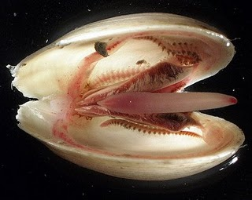
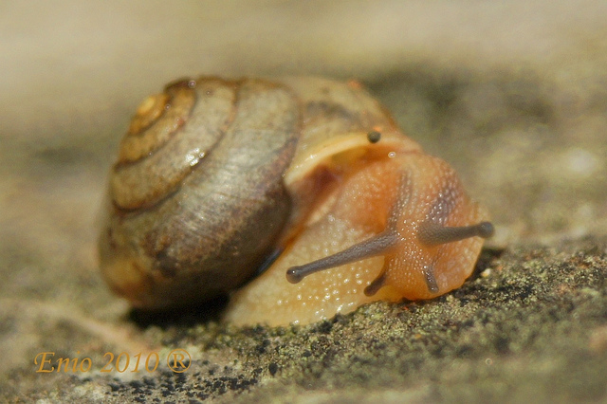

Slide 13
Massa visceral:
Manto e Cavidade do Manto:
Manto – bainha epidérmica que se estende a partir da massa visceral, pendendo de cada lado do corpo - proteção das partes moles;
Cavidade do manto: espaço entre o manto e a massa visceral;
Tem importante função na vida dos moluscos:
Abriga órgãos respiratórios;
Superfície exposta do manto atua nas trocas gasosas;
Região onde excretas, restos da digestão e na reprodução são liberados para dentro da cavidade palial;
Moluscos aquáticos – contínuo fluxo hídrico (ação ciliar ou muscular) traz alimento e oxigênio para dentro e dejetos e elementos reprodutivos para fora;
Formas aquáticas – manto contém receptores sensoriais para testar qualidade da água;

Slide 14
Em lulas e polvos, manto muscular e a cavidade palial geram jato-propulsão – locomoção;
Alguns moluscos podem recolher cabeça e pé dentro da cavidade palial – proteção – que é circundada pela concha;
Concha: é secretada pelo manto e constitui-se de 3 camadas:
Perióstraco: mais externa – substância orgânica (conchiolina);
Prismática (ou óstraco): intermediária - prismas de carbonato de cálcio;
Camada nacarada (ou hipóstraco): mais interna – em contato com o manto;

Slide 15
Torção da concha: ocorre no estágio final da larva véliger (gastrópodes);
Rotação de 180º da massa visceral, do manto e da concha, em relação à cabeça e ao pé;
Ocorre sempre no sentido anti-horário (animal visto dorsalmente);
Etapas da torção:
Durante a torção: cavidade palial e ânus são deslocados de posição posterior para uma anterior e acima da cabeça;
Órgãos e estruturas da massa visceral mudam do lado direito para o esquerdo;
Tubo digestivo fica curvado em “U” e cordões nervosos longitudinais cruzam-se em “8”;
Gastrópodes que mantém a torção, quando adultos – torcidos;
Aqueles que revertem parcialmente, ou totalmente, a torção – destorcidos;

Slide 16
Classes do Filo Mollusca:
Classe Aplacophora: moluscos vermiformes, bentônicos, marinhos; desprovidos de concha, mas presença de espículas ou escamas de aragonita (calcárias); cavidade do manto simples; ausência de: olhos, tentáculos, estatocisto, nefrídios;
Subdividem-se nas Subclasses:
Chaetodermomorpha (Caudofoveata);
Neomeniomorpha (Solenogastres).
Classe Monoplacophora: concha formada por peça única, em forma de capuz; pé em forma de disco ventral; cavidade do manto pouco profunda, circunda 3 a 6 pares de ctenídios; ausência de olhos; tentáculos apenas ao redor da boca. Conhecidas como lapas;

Slide 17
Classe Polyplacophora: Quítons. Alongados e achatados dorsoventralmente, com pé ventral amplo e concha formada de 8 placas dorsais, articuladas; manto forma cinturão que margeia e pode cobrir total ou parcialmente as placas da concha; cavidade palial em torno do pé com 6 até mais de 80 pares de ctenídeos; 1 par de nefrídios; ausência de olhos, tentáculos ou estilete cristalino; marinhos – região entremarés até grandes profundidades.
Classe Gastropoda: caramujos, caracóis e lesmas. Moluscos assimétricos com concha em peça única, em geral enrolada em espiral; em alguns grupos a concha foi perdida ou reduzida; torção e destorção; cabeça com estatocistos e olhos e 1 a 2 pares de tentáculos; manto, em geral, forma cavidade que abriga ctenídeos, osfrádios e glândulas hipobranquiais.

Slide 18
Classe Polyplachophora

Slide 21
Classe Gastropoda

Slide 23
Larva Véliger

Slide 24
Ordem Pulmonata

Slide 25
Sistema Nervoso

Slide 26
Gastrópodes:
Cerca de 70.000 spp vivas – marinhas, dulcícolas e terrestres;
Dividem-se em 3 Subclasses:
Prosobranchia: caramujos marinhos – concha enrolada em espiral; cavidade do manto em geral localizada na região anterior, próxima à cabeça com: osfrádios, ctenídeos, glândulas hipobranquiais, ânus e nefridióporos; cabeça, em geral, com tentáculos com olhos na base; pé em forma de sola rastejadora com opérculo córneo ou calcário; rádula variável ou ausente;
Opistobranchia: lesmas marinhas; concha reduzida e fina, externa ou interna ou totalmente perdida; ctenídios e cavidade palial em geral reduzidos ou pedidos; em geral sem opérculo; hermafroditas; poucas spp dulcícolas
Pulmonata: caracóis terrestres e lesmas; cavidade palial forma um pulmão com abertura contrátil; desprovidos de ctenídios; hermafroditas; sem larvas; principalmente terrestres e dulcícolas, poucas spp marinhas.

Slide 27
Classe Bivalvia (ou Pelecypoda = Lamellibranchiata): ostras, mexilhões, etc. corpo comprimido lateralmente; concha constituída de 2 valvas articuladas dorsalmente – charneira; músculos adutores movem as valvas; cabeça rudimentar; ausência de rádula e olhos; pé comprimido lateralmente – em forma de machadinha; 1 par de ctenídios bipectinados grandes – alimentação; cavidade do manto ampla; margens posteriores do manto fundidas formando sifões inalante e exalante; 1 par de nefrídios.
Classe Scaphopoda: concha dente-de-elefante ou dentálios. Concha de peça única, tubular, em geral afunilada, aberta em ambas as extremidades; cabeça rudimentar, projeta-se pela abertura maior; ampla cavidade do manto; ausência de ctenídios, olhos e coração; presença de rádula, probóscide e estilete cristalino; 2 conjuntos de tentáculos contráteis – captáculos – captura e manipulação de presas; pé cilíndrico; aproximadamente 900 spp marinhas, bentônicas.

Slide 28
Classe Bivalvia

Slide 31
Classe Scaphopoda

Slide 32
Classe Cephalopoda (= Siphonopoda): Náutilos, lulas, sibas e polvos. Concha com câmaras dispostas linearmente; concha, em geral, reduzida ou perdida; se for externa (náutilos), animal habita na última câmara (mais nova), com filamento de tecido vivo (sifúnculo) estendendo-se através das câmaras mais velhas; cavidade córporea ampla; sistema circulatório fechado; cabeça com olhos grandes e complexos, círculo de braços ou tentáculos preênseis ao redor da boca; rádula e bico; 1 ou 2 pares de ctenídios e 1ou 2 pares de nefrídios; manto forma cavidade palial ventral ampla – abriga os ctenídios – em forma de funil muscular (sifão) → jato propulsão; alguns tentáculos do macho modificados para cópula; marinhos, bentônicos ou pelágicos; cerca de 900 spp.

Slide 33
Classe Cephalopoda

Slide 35
